Slide 1
Интеллектуальная игра
по информатике, посвященная олимпиаде-2014
«ВСЕЗНАЙКА»
4 классы

Slide 2
Олимпиада
10
20
30
40
Информация
10
20
30
40
5
10
1
20
30
5
Компьютер
40
1
10
20
30
40
Разное

Slide 3
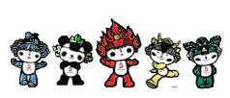
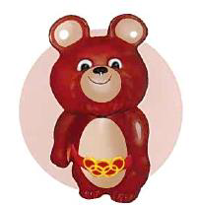
ВОПРОС
10
Из предложенных рисунков выберите три, которые являются талисманами олимпийских игр в Сочи-2014

Slide 4
ВОПРОС
20
1. Назовите сроки проведения 22 зимних олимпийских игр в г. Сочи-2014
2. Назовите три любых символа олимпийских игр

Slide 5
ВОПРОС
30
Выбрать лишнее слово из ряда по смыслу:
Футбол, дзюдо, волейбол, баскетбол.
Мяч, обруч, брусья, лента.
Шайба, клюшка, щитки, шиповки.
Фехтование, баскетбол, мяч, гимнастика.
Вратарь, нападающий, судья, защитник.
Велоспорт, конный спорт, фигурное катание.
Лыжи, коньки, санки, теннисный шарик.

Slide 6
ВОПРОС
40
Какую информацию несет в себе символ олимпийских игр? Что обозначает каждое кольцо определенного цвета?

Slide 7
ВОПРОС
10
Какой из рисунков получится после выполнения программы из стрелок? (Стрелки оставляют след по направлению движения).

Slide 8
ВОПРОС
20
В сказке А. С. Пушкина «Сказка о попе и о работнике его Балде» поп выбирал работника по следующим признакам:
«Нужен мне работник: Повар, конюх и плотник. А где найти мне такого Служителя не слишком дорогого?»
Какое из следующих пересечений множеств верно отражает требования попа?

Slide 9
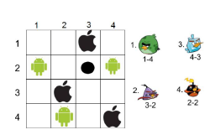
ВОПРОС
30
Каждой птичке хочется попасть в свободную клетку. Какой птичке это не удастся. Номер клетки определяется номером строки и номером столбца в матрице, например, кружком отмечена клетка 2-3.

Slide 10
ВОПРОС
40
Из слов составить слова, связанные с информатикой и компьютером.
Например: Овод, диск (дисковод).
Детка, си
Миф, нота, икра
Ель, писк
Сор, процесс
Кол, кони
Грамм, порог
Бег, май, там

Slide 11
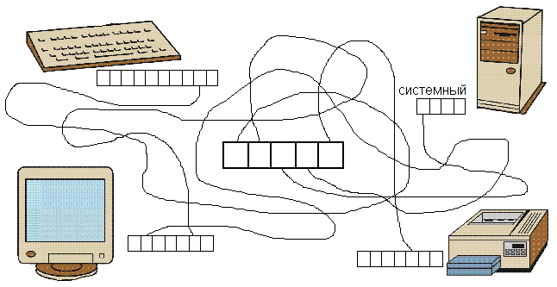
ВОПРОС
10
Впиши названия частей компьютера и восстанови слово в середине рисунка. Оно означает:
1) устройство хранения информации;
2) процесс передачи информации;
3) устройство, обеспечивающее связь между компьютерами;
4) электронное устройство, обладающее искусственным интеллектом

Slide 12
ВОПРОС
20
Распредели устройства компьютера на группы:
Устройства ввода данных
Устройства вывода данных
Устройства обработки данных
Устройства хранения данных
Жесткий диск, монитор, принтер, сканер, колонки, клавиатура, процессор, мышь, микрофон, веб-камера, наушники

Slide 13
ВОПРОС
30
«Компьютерные» пословицы преобразуй в первозданный вид:
Компьютер памятью не испортишь.
Компьютер - лучший друг.
Дарёному компьютеру в системный блок не заглядывают.
Что из Корзины удалено, то пропало.
Мал ноутбук, да дорог.
.

Slide 14
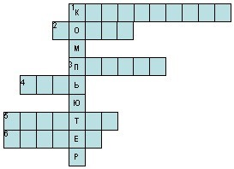
ВОПРОС
40
1. Устройство для ввода символов (букв, цифр, знаков препинания, …)
2. Устройство, с помощью которого можно подключиться к сети Интернет.
3. Устройство для хранения информации.
4. Устройство для ввода информации.
5. Устройство вывода информации на экран.
6. Устройство ввода в компьютер рисунков, фотографий.

Slide 15
ВОПРОС
10
Первая буква этого слова занимает 3-е место в алфавите. Перейди на семь шагов вперед и получишь вторую букву. Еще на 4-ре шага вперед – третья буква. Еще на 10 шагов вперед – четвертая буква. А теперь обратно на 18 шагов – получится пятая буква. Затем снова вперед на 12 шагов – шестая буква. Еще один шаг вперед и узнаешь седьмую букву. Опять назад на 13 шагов – восьмая буква. Наконец, вперед на 11 шагов откроется последняя девятая буква. В результате выполнения алгоритма у тебя получилось слово:

Slide 16
ВОПРОС
20
По словесному описанию были составлены схемы класса. Какая из схем составлена верно? «В классе 11 столов расположено вдоль стен и окон. На этих столах компьютеры. Еще 3 стола стоят в центре класса. Впереди у окна учительский стол с компьютером. Доска находится за спиной учителя, а вход в класс слева от него».

Slide 17
ВОПРОС
30
Посмотрите на четыре фигуры, нарисованные черепашкой по определенной закономерности. Какую следующую фигуру должна нарисовать черепашка?

Slide 18
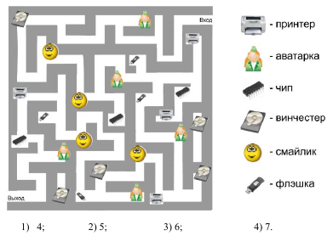
ВОПРОС
40
В слове ВИНЧЕСТЕР потерялась буква В. Помоги ее найти. Для этого построй кратчайший путь в лабиринте от Входа к Выходу и подсчитай, сколько раз встречается буква «В» в предметах на этом пути. Сколько у тебя получилось?

Slide 19
Спасибо всем
участникам!

